Slide 1

상속

Slide 2
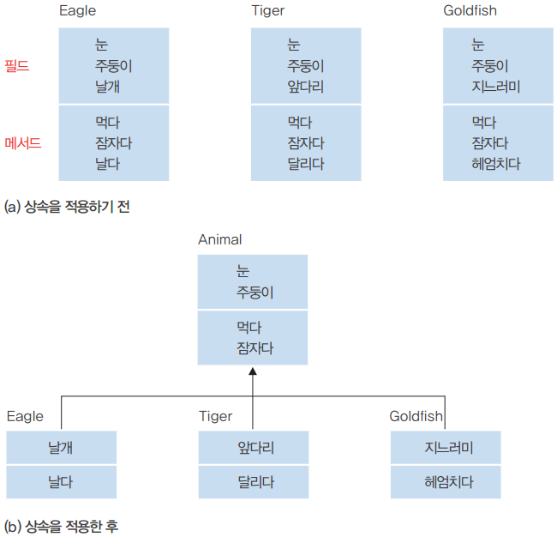
상속이란
필요성

Slide 3
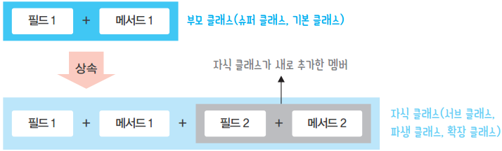
상속이란
상속과 클래스 멤버
자식 클래스는 부모 클래스에서 물려받은 멤버를 그대로 사용하거나 변경할 수 있고, 새로운 멤버도 추가할 수 있다.
기존의 클래스로 새로운 클래스를 작성하는 것(코드의 재사용)
두 클래스의 부모와 자식으로 관계를 맺어주는 것
자식 클래스는 대체로 부모 클래스보다 속성이나 동작이 더 많다.
class Parent { }
class Child extends Parent { }

Slide 4
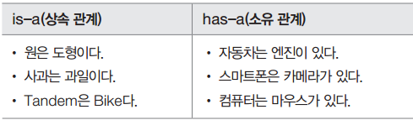
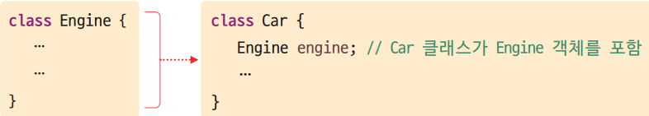
클래스 상속
부모· 자식 클래스의 관계 : 상속과 포함
상속은 is-a 관계
has-a 관계 ( 포함 관계 ) : 클래스의 멤버로 참조변수를 선언하는 것
작은 단위의 클래스를 만들고, 이 들을 조합해서 클래스를 만든다.
Notes:
자손은 조상의 모든 멤버를 상속받는다, 선택의 여지가 없다. 단 생성자와 초기화블럭 제외
자손의 변경은 조상에 영향을 미치지 않는다.
class Circle {
int x ; int y ; int r; } 이때 x, y 를 상속받은 것이라면
class Circle {
Point c = new Point();
int r ; } 과 같이 포함 관계로 표현할 수 있다.
Circle is a point (원은 점이다) 보다 원은 점을 가지고 있다 라고 표현하는게 더 자연스럽다.
이런 경우에는 상속보다는 포함관계로 표현하는 것이 더 자연스럽다.
포함으로 할지 상속으로 할지 고민이 많이 된다. 대부분 포함관계인 경우가 많다.(90%)

Slide 5
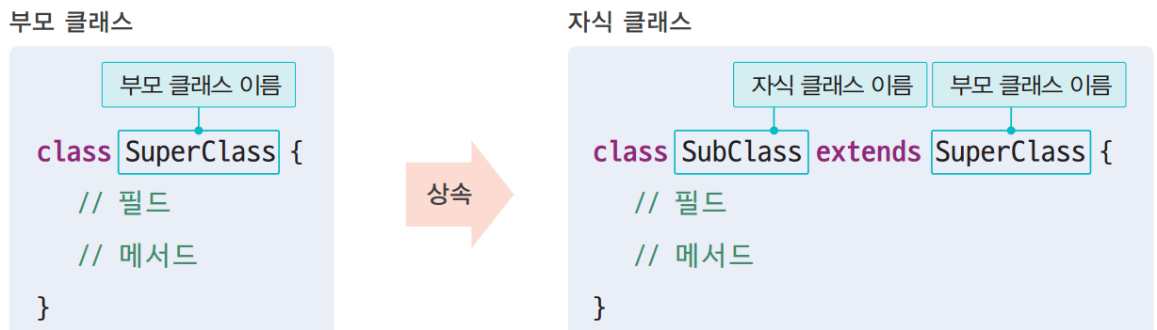

클래스 상속
상속의 선언
extends 키워드 사용
자바는 다중 상속은 안되고 단일 상속만을 허용함.(C++은 다중 상속 허용)
단 비중이 높은 클래스 하나만 상속관계로 하고, 나머지는 포함관계로 하면 다중상속을 하는 것처럼 사용할수도 있다.
Notes:
C++에서 다중상속을 허용했지만,
충돌문제가 발생할 수 있다. 충돌났을때 해결하기 어려워서 다중상속을 포기함
그 이후에 나온 다른 언어들은 자바처럼 단일상속으로 가고 있다.처음엔 다중상속을 C++ 에서 깠지만
interface에서 충돌문제를 해결하면서 다중상속과 같은 걸 할 수 있는 방법을 제시한다.

Slide 6
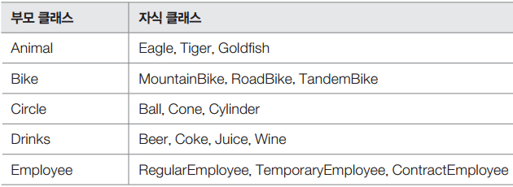
클래스 상속
현실 세계와 상속 적용
객체 지향의 상속을 적용할 수 있는 현실 세계의 예

Slide 7
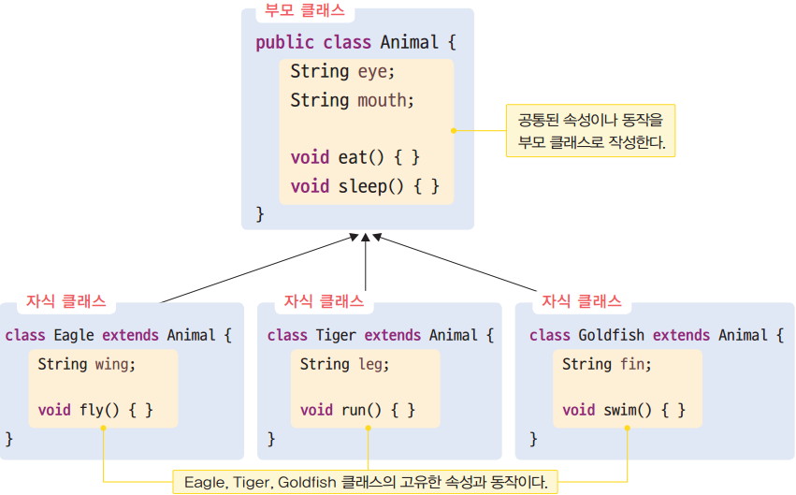
클래스 상속
현실 세계와 상속 적용
Animal 클래스와 자식 클래스

Slide 8
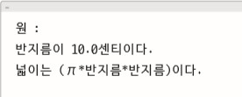
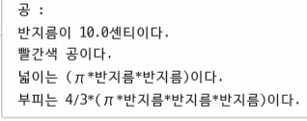

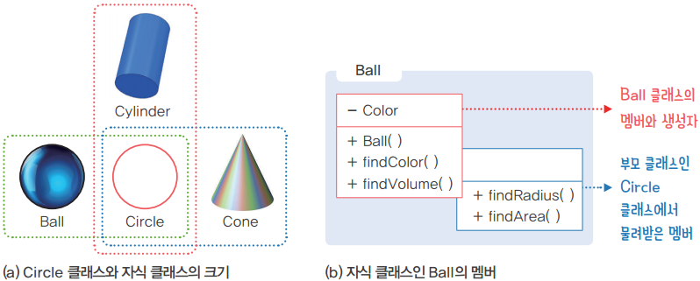
클래스 상속
현실 세계와 상속 적용
예제 : sec02/Circle sec02/Ball, sec02/InheritanceDemo
문제점은?

Slide 9
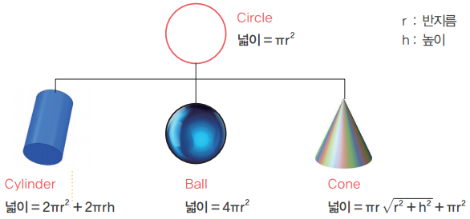
메서드 오버라이딩
의미
메서드 오버라이딩(Method Overriding)은 물려받은 메서드를 자식 클래스에게 맞도록 수정하는 것
예: 넓이를 구하는 findArea() 메서드

Slide 10
메서드 오버라이딩
규칙
부모 클래스의 메서드와 동일한 시그너처를 사용한다. 심지어 반환 타입까지 동일해야 한다.
부모 클래스의 메서드보다 접근 범위를 더 좁게 수정할 수 없다.
추가적인 예외(Exception)가 발생할 수 있음을 나타낼 수 없다.
오버라이딩 불가
private 메서드 : 부모 클래스 전용이므로 자식 클래스에 상속되지 않는다.
정적 메서드 : 클래스 소속이므로 자식 클래스에 상속되지 않는다.
final 메서드 : final 메서드는 더 이상 수정할 수 없으므로 자식 클래스가 오버라이딩할 수 없다.

Slide 11
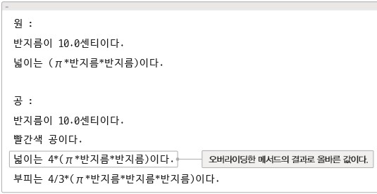
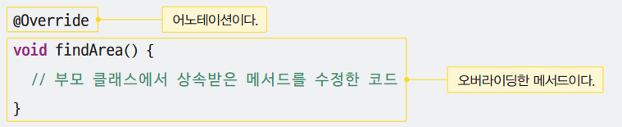
메서드 오버라이딩
예제
sec03/Circle, sec03/Ball, sec03/InheritanceDemo
어노테이션

Slide 12
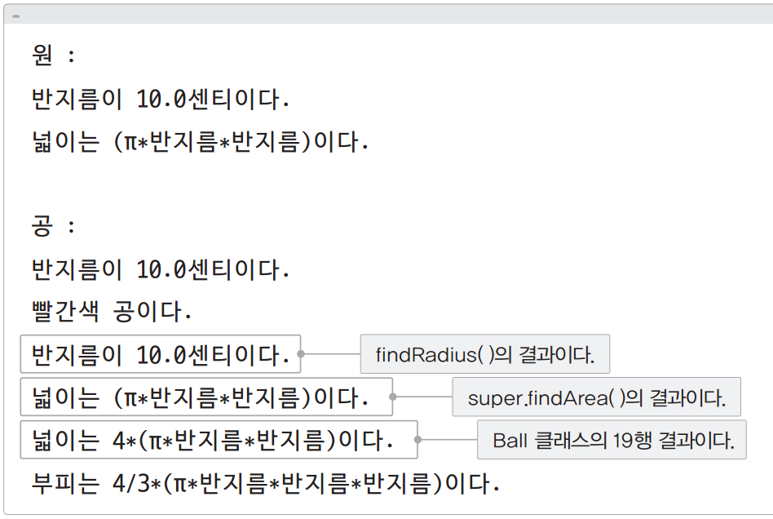
메서드 오버라이딩
부모 클래스의 멤버 접근
자식 클래스가 메서드를 오버라이딩하면 자식 객체는 부모 클래스의 오버라이딩된 메서드를 숨긴다.
그 숨겨진 메서드를 호출하려면 super 키워드를 사용한다.
super는 현재 객체에서 부모 클래스의 참조를 의미
예제
sec03/spr/Circle, sec03/spr/Ball, sec03/spr/InheritanceDemo

Slide 13
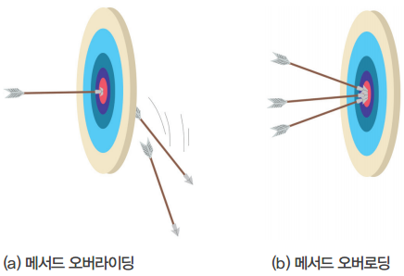
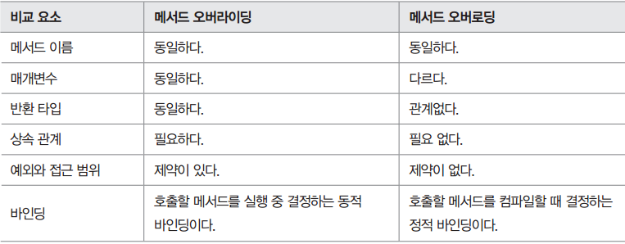
메서드 오버라이딩
메서드 오버라이딩과 메서드 오버로딩

Slide 14
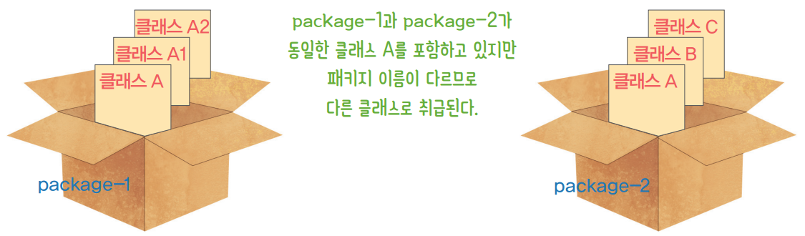
패키지
의미
클래스 파일을 묶어서 관리하기 위한 수단으로 파일 시스템의 폴더를 이용
패키지에 의한 장점
패키지마다 별도의 이름 공간(Namespace)이 생기기 때문에 클래스 이름의 유일성을 보장.
클래스를 패키지 단위로도 제어할 수 있기 때문에 좀 더 세밀하게 접근 제어
대표적인 패키지
java.lang 패키지는 import 문을 선언하지 않아도 자동으로 임포트되는 자바의 기본 클래스를 모아 둔 것
java.awt 패키지는 그래픽 프로그래밍에 관련된 클래스를 모아둔 것
java.io 패키지는 입출력과 관련된 클래스를 모아 둔 것

Slide 15

패키지
패키지 선언
주석문을 제외하고 반드시 첫 라인에 위치
패키지 이름은 모두 소문자로 명명하는 것이 관례. 일반적으로 패키지 이름이 중복되지 않도록 회사의 도메인 이름을 역순으로 사용

Slide 16
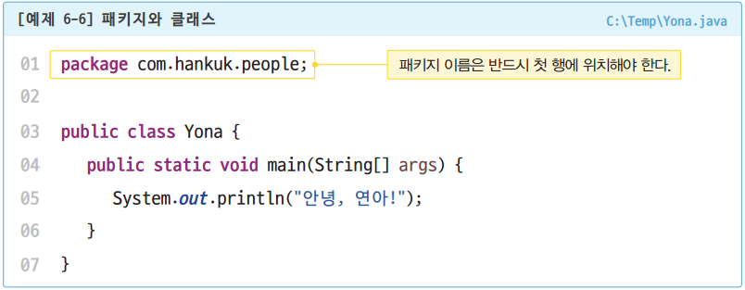
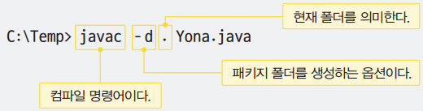
패키지
패키지 선언
예 : 소스 코드와 컴파일(명령창)

Slide 17
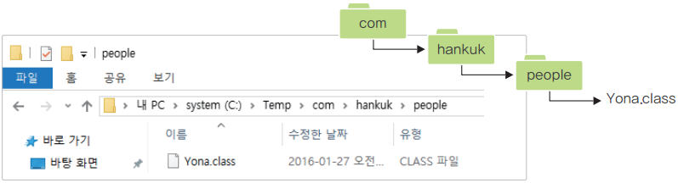
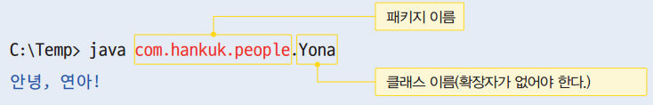
패키지
패키지 선언
예 : 실행 결과(명령창)

Slide 18

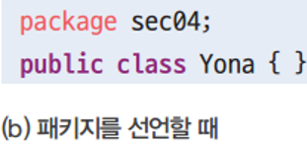
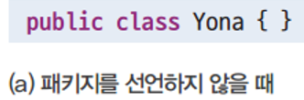
패키지
패키지 선언
예 : 실행 결과(인텔리J 아이디어)
D:\workspace
out
선언한 패키지
production
chap06
sec04
D:\workspace
out
Yona.class
production
chap06
Yona.class

Slide 19
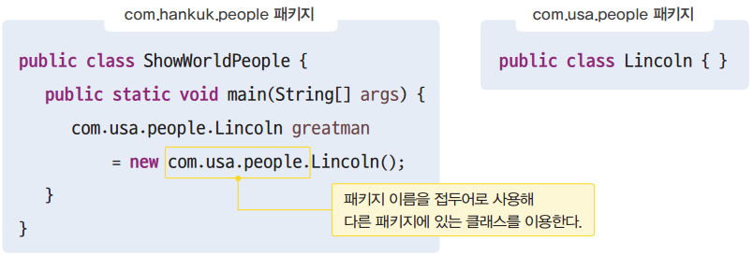
패키지
패키지의 사용
다른 패키지에 있는 공개된 클래스를 사용하려면 패키지 경로를 컴파일러에게 알려줘야 한다.

Slide 20
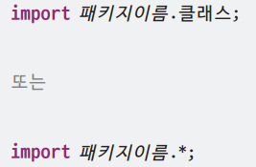

패키지
import 문
패키지의 경로를 미리 컴파일러에게 알려주는 문장
import 문은 소스 파일에서 package 문과 첫 번째 클래스 선언부 사이에 위치
주의 사항

Slide 21
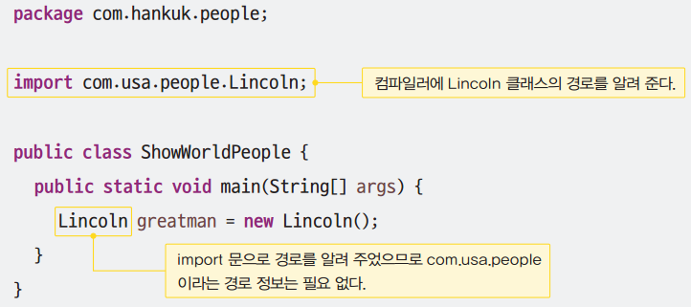
패키지
import 문
예제

Slide 22
패키지
정적 import 문
패지키 단위로 임포트하지 않고 패키지 경로와 정적 메서드를 함께 임포트
예제 : sec04/StaticImportDemo

Slide 23
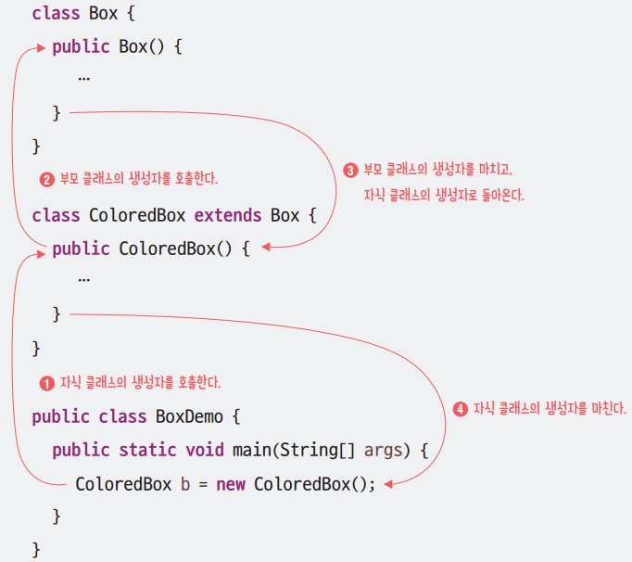
자식 클래스와 부모 생성자
자식 생성자를 호출하면 부모 생성자도 자동으로 호출

Slide 24
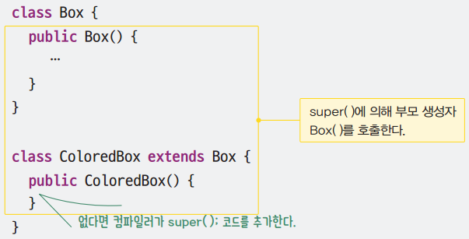

자식 클래스와 부모 생성자
자식 생성자는 첫 행에 부모 생성자 호출 코드가 있음

Slide 25
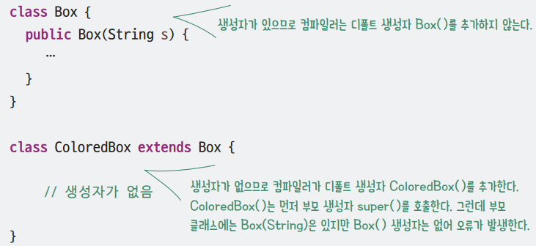

자식 클래스와 부모 생성자
자식 생성자는 첫 행에 부모 생성자 호출 코드가 있음

Slide 26
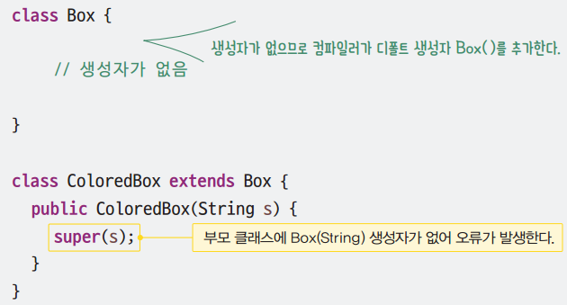
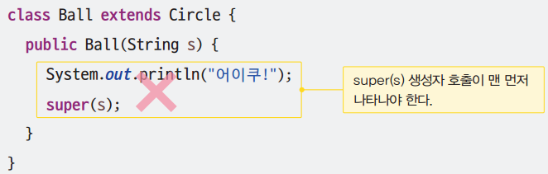
자식 클래스와 부모 생성자
자식 생성자의 첫 행에 명시적 부모 생성자 호출

Slide 27
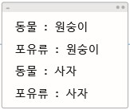
자식 클래스와 부모 생성자
자식 생성자의 첫 행에 명시적 부모 생성자 호출
예제 : sec05/AnimalDemo

Slide 28
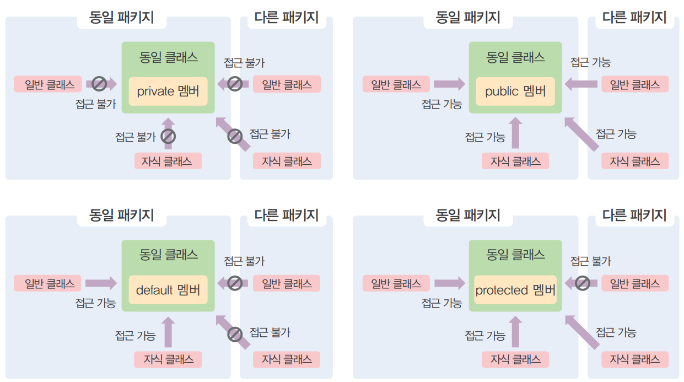
상속과 접근 제어
접근 지정자의 접근 범위

Slide 29
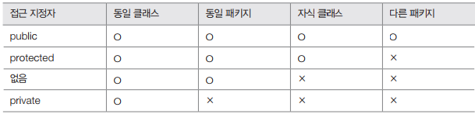
상속과 접근 제어
접근 지정자의 접근 범위
접근 지정자 사용 시 주의 사항
private 멤버는 자식 클래스에 상속되지 않는다.
클래스 멤버는 어떤 접근 지정자로도 지정할 수 있지만, 클래스는 protected와 private으로 지정할 수 없다.
메서드를 오버라이딩할 때 부모 클래스의 메서드보다 가시성을 더 좁게 할 수는 없다.

Slide 30
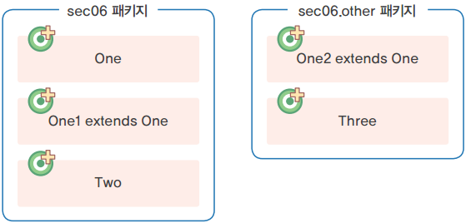
상속과 접근 제어
접근 지정자의 접근 범위 예
예제 : sec06/One, sec06/One1, sec06/Two, sec06/other/One2, sec06/other/Three

Slide 31
final 클래스와 메서드
final 클래스
더 이상 상속될 수 없는 클래스
대표적인 final 클래스로는 String 클래스
예제 : sec07/FinalClassDemo
final 메서드
final클래스는 클래스 내부의 모든 메서드를 오버라이딩할 수 없다. 특정 메서드만 오버라이딩하지 않도록 하려면 final 메서드로 선언
예제 : sec07/FinalMethodDemo

Slide 32
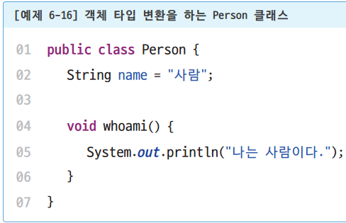
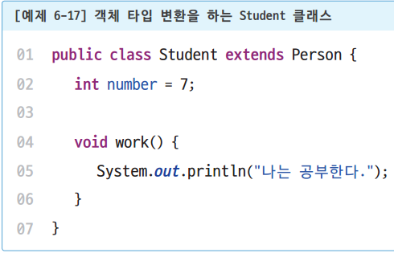
타입 변환과 다형성
객체의 타입 변환
참조 타입 데이터도 기초 타입 데이터처럼 타입 변환 가능.
그러나 상속 관계일 경우만 타입 변환 가능
기초 타입처럼 자동 타입 변환과 강제 타입 변환이 있다.
타입 변환 예시를 위한 샘플 클래스

Slide 33

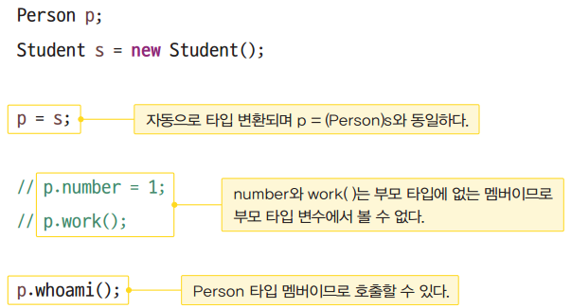
타입 변환과 다형성
자동 타입 변환 : 조상-자손 관계의 참조변수는 서로 형변환이 가능함
Notes:
조상자손관계의 참조변수는 서로 형변환 가능 fireEngine은 조상인 ,car로 형변환 가능(생략가능)
car는 자손인 firetype 으로 형변환 가능(생략불가)
상속관계가 아닌 클래스간의 형변환은 불가능

Slide 34

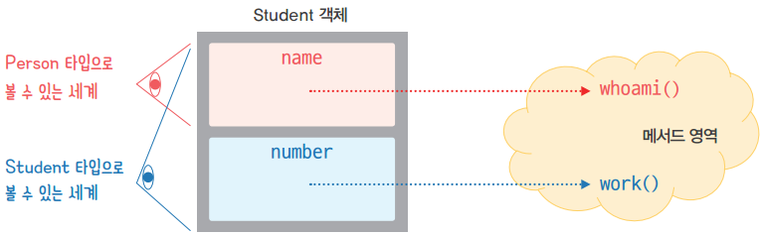
타입 변환과 다형성
자동 타입 변환
예제 : sec08/UpcastDemo

Slide 35
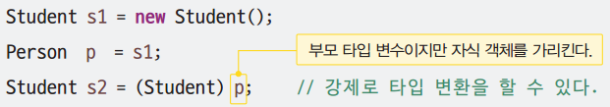
타입 변환과 다형성
강제 타입 변환

Slide 36

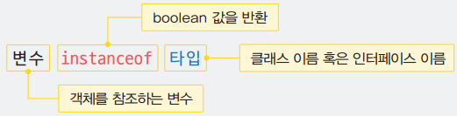
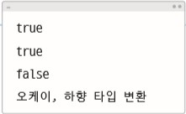
타입 변환과 다형성
instanceof 연산자
타입 변환된 객체의 구별
예제 : sec08/InstanceofDemo

Slide 37
타입 변환과 다형성
instanceof 연산자 기능 개선
자바 16부터
instanceof 연산자에 타입 변환 기능까지 추가
예제 : sec08/Instanceof1Demo, sec08/Instanceof2Demo
변수1 instanceof 타입
변수1 instanceof 타입 변수2
타입 변수2 = (타입) 변수1
† 변수2는 특수한 형태의 지역 변수로
null 체크가 필요 없음

Slide 38
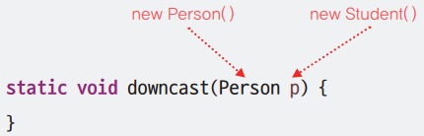
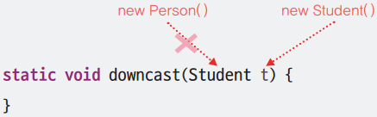
타입 변환과 다형성
타입 변환을 이용한 다형성

Slide 39
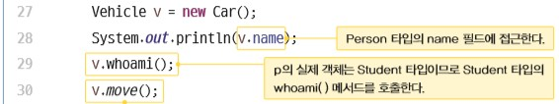
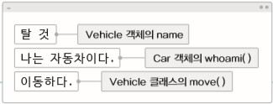
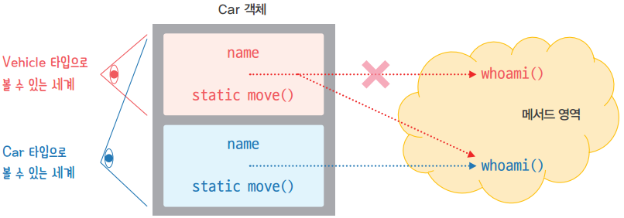
타입 변환과 다형성
타입 변환을 이용한 다형성
예제 : sec08/OverTypeDemo
Vehicle 타입의 name 필드에 접근한다.
v의 실제 객체는 Car 타입이므로 Car 타입의

Slide 40

타입 변환과 다형성
타입 변환을 이용한 다형성
예제 : sec08/PolymorDemo

Slide 41
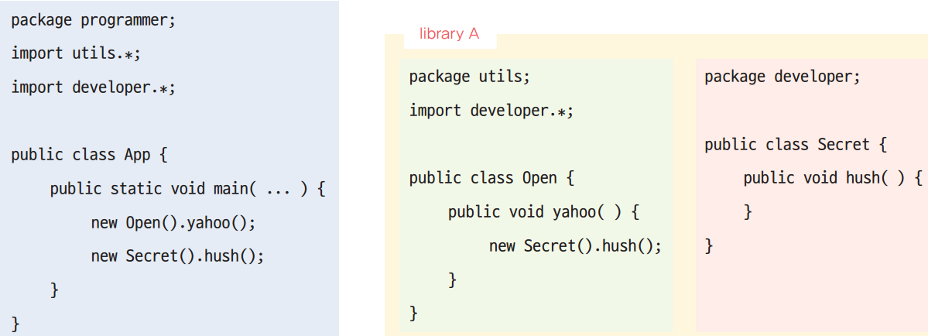
모듈화
필요성
클래스와 패키지로 접근을 제어하는 현재의 자바로는 다음과 같은 이유로 소프트웨어를 효과적으로 개발하기 어렵다.
패키지의 캡슐화 기능 부족
누락된 클래스의 탐지 어려움
단일 구성 런타임 플랫폼의 비효율성
예 : 패키지의 캡슐화 기능 부족

Slide 42
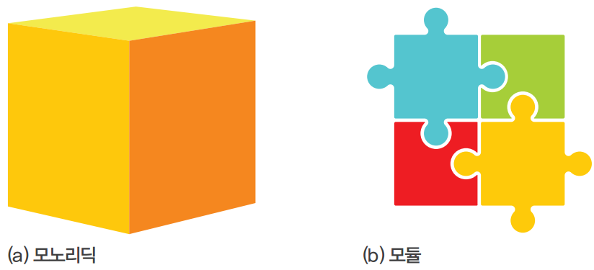
모듈화
모노리딕 구조와 모듈 구조
자바 9에서 도입한 모듈
모듈은 밀접한 관계가 있는 패키지, 리소스, 모듈 기술자 파일을 함께 묶어 놓은 것
모듈은 JAR 파일과 달리 다른 모듈과의 의존성 정보와 패키지의 공개 여부에 대한 정보를 포함
특별한 경우를 제외하곤 고유한 모듈 이름을 가진다
모듈을 통해 패키지의 캡슐화 기능을 개선하고 누락 클래스를 실행 전에 탐지할 수 있고, 배포할 런타임의 크기를 줄일 수 있다.

Slide 43
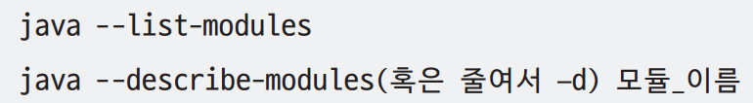
모듈화
자바 런타임의 기본 모듈
모듈을 도입한 자바 9부터 자바 플랫폼 자체도 Jigsaw 프로젝트라는 이름으로 기능에 따라 재구성하여 모듈화되어 있으며, 다음과 같은 모듈을 포함
java.base 모듈
java.desktop 모듈
java.compiler 모듈
java.se 모듈
자바 플랫폼에 포함된 모듈 확인

Slide 44

모듈화
모듈 작성과 응용
모듈 기술자는 module-info.java라는 파일 이름을 사용하며 일반적으로 패키지 최상단 수준의 폴더에 위치
모듈 기술자의 구성

Slide 45

모듈화
예 : 모듈의 캡슐화 기능

Slide 46

모듈화
모듈 생성
[New] → [Module] 을 선택한다. 새로운 창이 나타나면 [Next] 를 클릭한 후 모듈 이름을 입력하여 모듈을 생성
src 폴더에 마우스 오른쪽 버튼을 눌러 [New] → [module-info.java] 를 선택하여 모듈 기술자를 생성
모듈 경로 추가

